Slide 1
소플의 처음 만난 리액트
한빛미디어
김 경 민

Slide 2
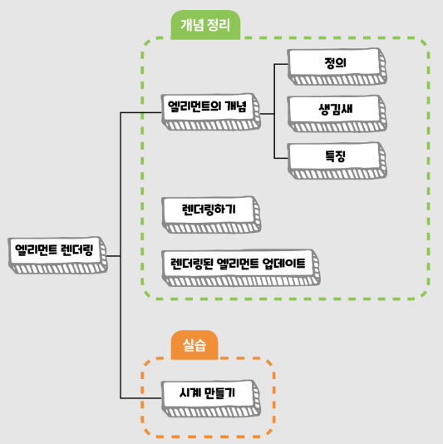
4장 엘리먼트 렌더링

Slide 3
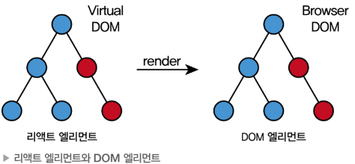

4.1 엘리먼트에 대해 알아보기
엘리먼트의 정의
Elements are the smallest building blocks of React apps.
리액트 앱을 구성하는 가장 작은 블록들
리액트 엘리먼트는 DOM 엘리먼트의 가상 표현
우리 눈에 실제로 보이는 것을 기술함

Slide 4
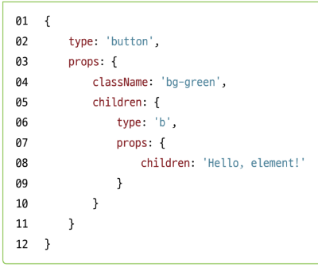
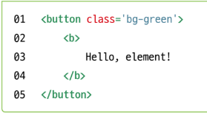
4.1 엘리먼트에 대해 알아보기
엘리먼트의 생김새
리액트 엘리먼트는 자바스크립트 객체 형태로 존재
버튼을 나타내기 위한 엘리먼트와 실제로 렌더링된 DOM 엘리먼트

Slide 5
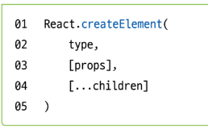
4.1 엘리먼트에 대해 알아보기
엘리먼트의 생김새
리액트 엘리먼트는 자바스크립트 객체 형태로 존재
이 객체를 만드는 역할이 createElement() 함수
type – HTML 태그 이름 or 다른 리액트 컴포넌트
props – 엘리먼트의 속성(5장)
children – 해당 엘리먼트의 자식 엘리먼트들

Slide 6
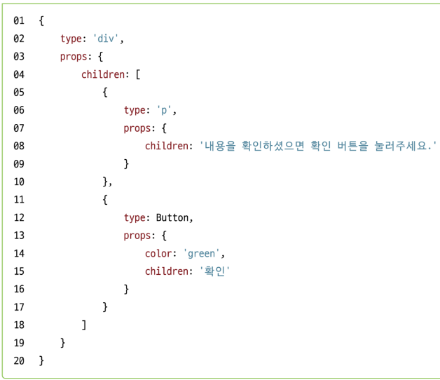
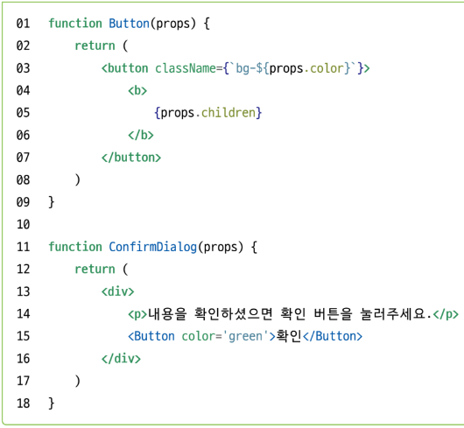
4.1 엘리먼트에 대해 알아보기
createElement() 함수의 동작 과정

Slide 7
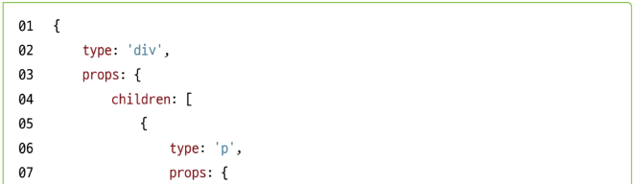
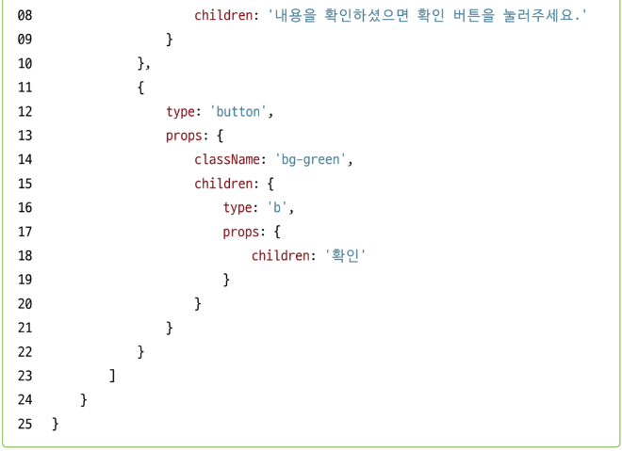
4.1 엘리먼트에 대해 알아보기
createElement() 함수의 동작 과정

Slide 8
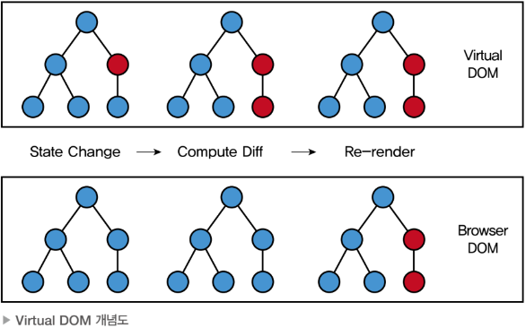
4.1 엘리먼트에 대해 알아보기
엘리먼트의 특징
불변성 – 변하지 않는 성질
엘리먼트 생성 후에는 children이나 attributes를 바꿀 수 없다
화면에 변경된 엘리먼트들을 보여 주기 위해서는 어떻게?
새로운 엘리먼트를 만들어서
기존 엘리먼트와 바꿔치기
변경된 부분을 계산(Compute Diff)하고
해당 부분만 다시 렌더링

Slide 9
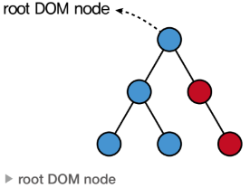

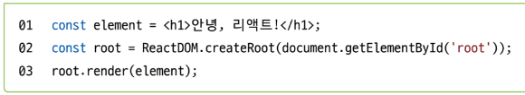
4.2 엘리먼트 렌더링하기
엘리먼트 생성 후, 실제로 화면에 보여 주기 위해서 렌더링 필요
리액트의 엘리먼트가 렌더링되는 과정은
Virtual DOM에서 실제 DOM으로 이동하는 과정
root DOM node
root <div>에 리액트 엘리먼트 렌더링 방법

Slide 10
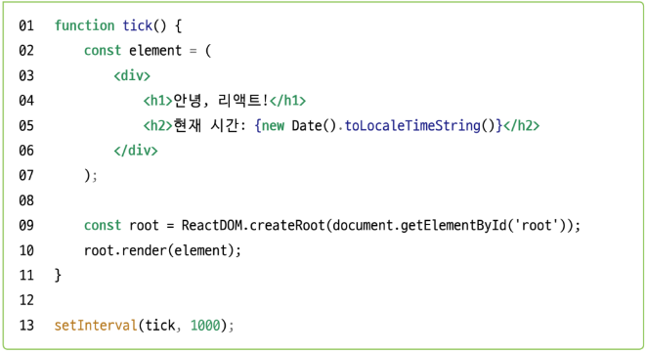
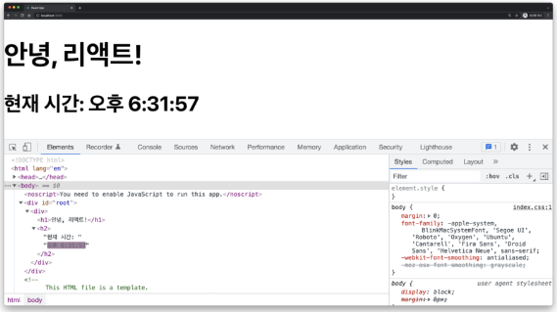
4.3 렌더링된 엘리먼트 업데이트하기
불변성 ➔ 새로운 엘리먼트를 생성해서 바꿔치기

Slide 11

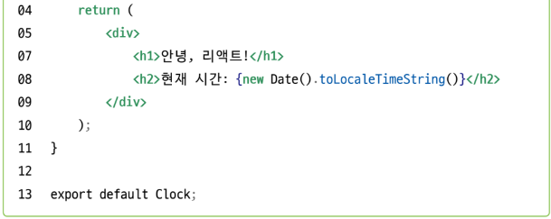
4.4 시계 만들기
Clock.jsx

Slide 12
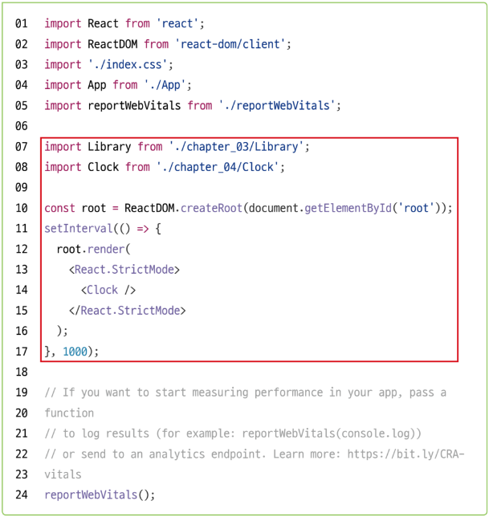
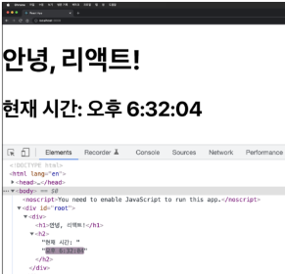
4.4 시계 만들기
index.js
실제로 화면에 렌더링
리액트 애플리케이션 실행
Terminal > New Terminal
npm start

Slide 13
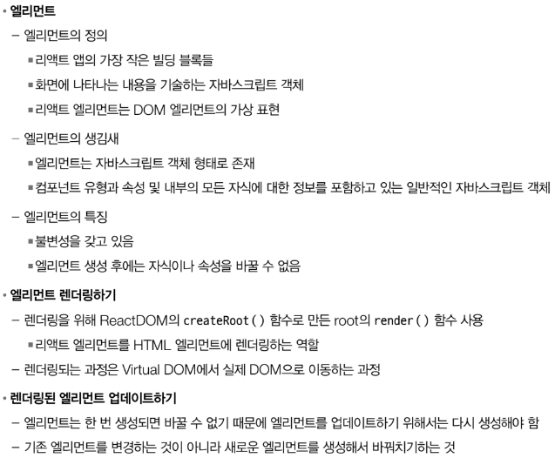
마치며 - 요약

